Slide 1
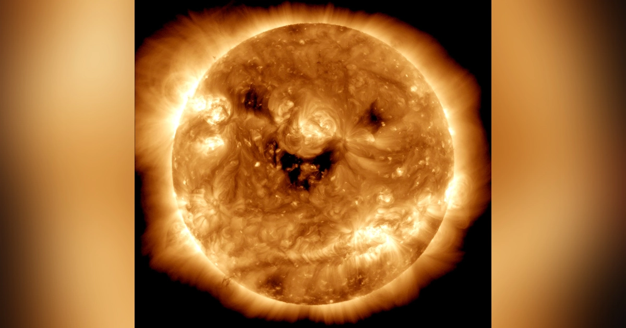


Teorija Zvezdanih Spektara
Lekcija 4: Koeficijent apsorpcije
Ivan Milić (AOB / MATF)
25/10/2022

Slide 2

Podsetnik
Sada znamo da rešimo jednačinu prenosa ako su nam dati skala optičkih dubina i funkcija izvora.
Formalno rešenje duž pravca:
Ukoliko želimo intenzitet u zavisnosti od dubine ili pravca, menjamo granice i dodajemo
1/μ gde je potrebno!
Za funkciju izvora često možemo da pretpostavimo LTR, tj. Plankovu funkciju (2-3 min šta to beše znači)
A kako naći skalu optičkih dubina? Moramo da znamo neprozračnost! Današnji čas je o tome :)

Slide 3
Ali pre toga pitanje
Smislite bar jedan primer prenosa zračenja gde funkcija izvora nije Plankova funkcija (tj. gde nismo u LTR!) - 3 min.

Slide 4
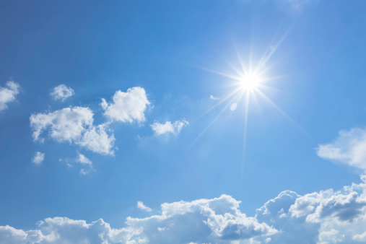
Primer ne-LTR funkcije izvora
U našem formalizmu atmosfera Zemlje emituje vidljivu svetlost, kroz procese rasejanja.
Funkcija izvora na ovim talasnim dužinama je u potpunosti odredjena rasejanom svetlošću Sunca.
Zašto je nebo plavo? (Atmosfera Zemlje je optički tanka).

Slide 5
Obratite pažnju
Rekli smo: u našem formalizmu!
U koeficijent apsorpcije ulaze i prava apsorpcija (termalizacija fotona) i rasejanje. Bitno nam je samo da su fotoni uklonjeni iz zraka
U koeficijent emisije ulaze i termalna emisija i emisija usled rasejanja. Na taj način vraćamo fotone u zrak!
U svakodnevnom jeziku (pa čak i astronomskom), ako biste rekli da Zemljina atmosfera zrači na vidljivim talasnim dužinama, došlo bi do nesporazuma :)
Za sada, pretpostavimo da je funkcija izvora jednaka Plankovoj funkciji.
Ostaje nam da izračunamo koeficijent apsorpcije (tj. neprozračnost)

Slide 6
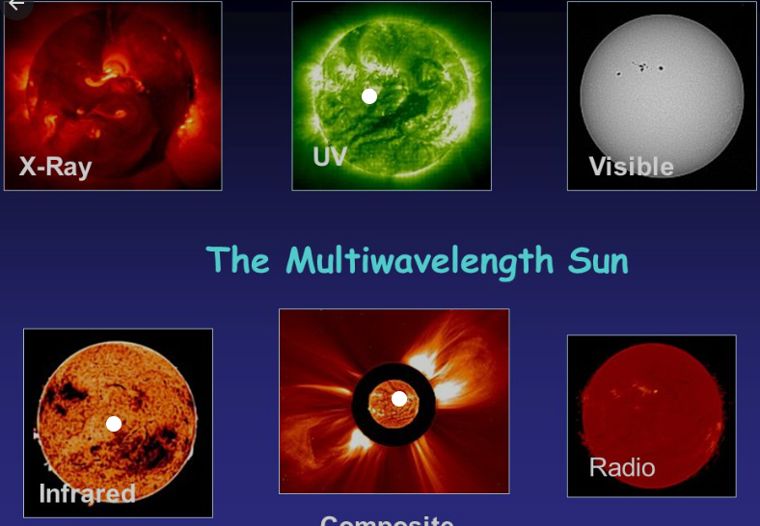
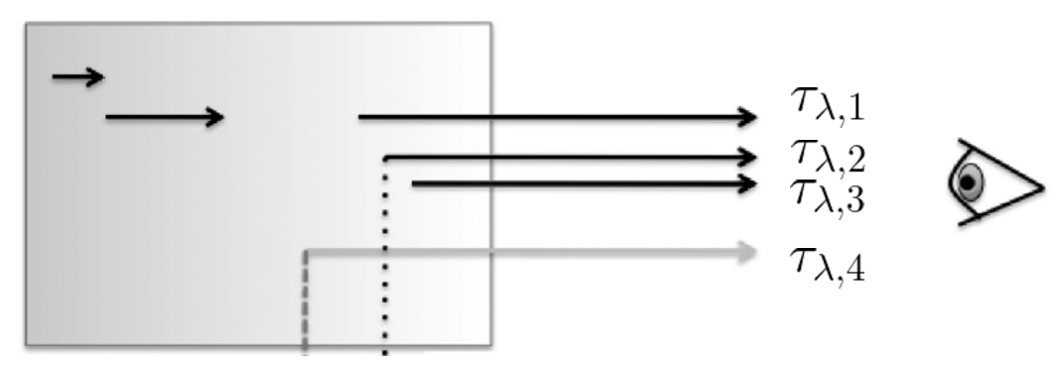
Neprozračnost zavisi od talasne dužine!
To je blago kontraintuitivno, pošto su primeri za tu neprozračnost u našem svakodnevnom životu jako suptilni (plavo nebo je jedan primer).
U zvezdanim atmosferama, fotoni različitih talasnih dužina dopiru sa različitih dubina.
Na različitim talasnim dužinama “vidimo” različite funkcije izvora!

Slide 7
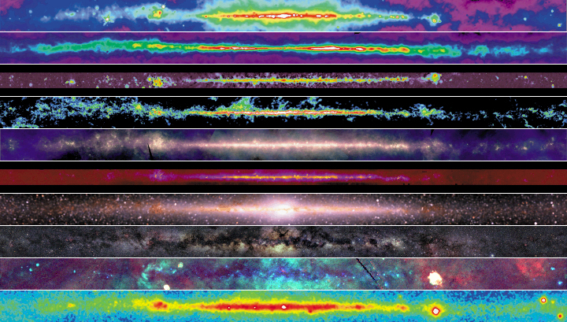
Neprozračnost zavisi od talasne dužine
Razlog za ovu zavisnost je to što na različitim talasnim dužinama dominiraju različiti procesi (npr. rasejanje je jače na kraćim talasnim dužinama, itd…)
Posledica je da nebeska tela izgledaju drugačije kada ih gledamo na različitim talasnim dužinama

Slide 8
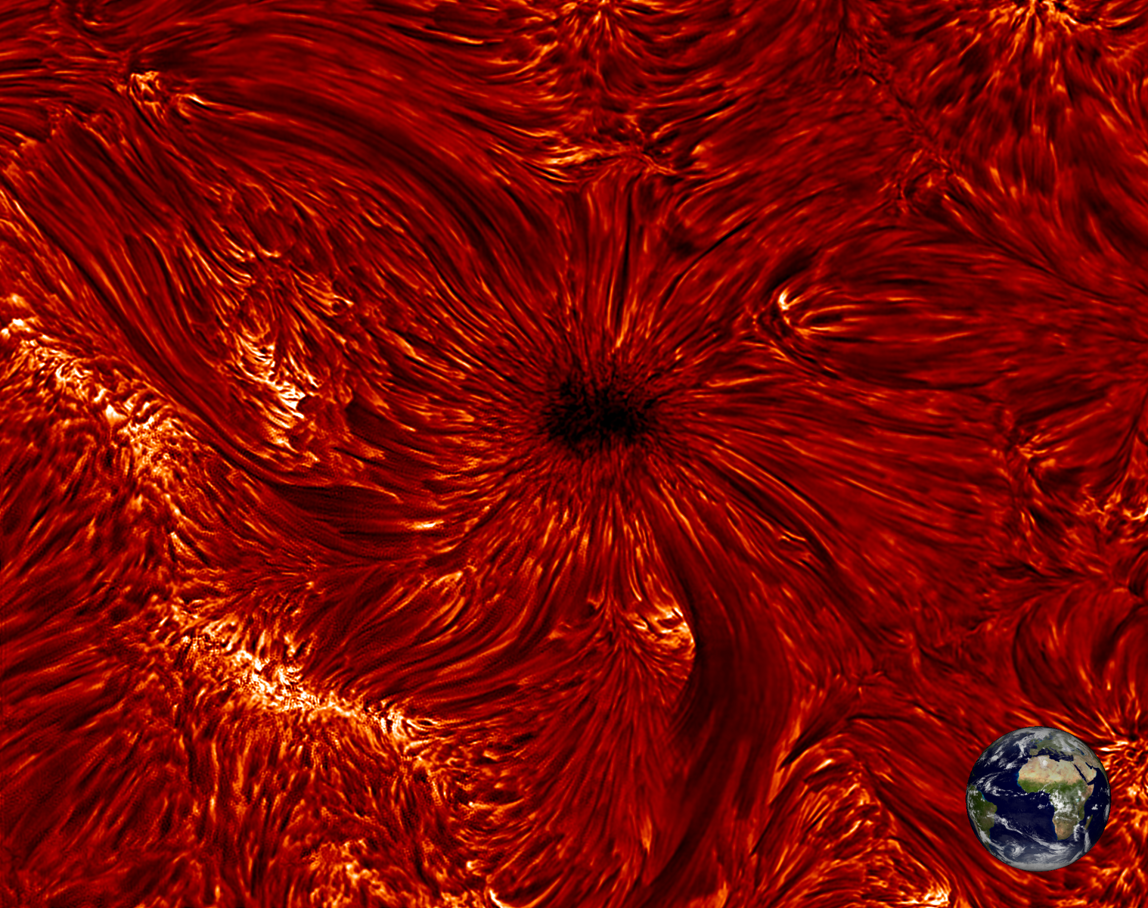
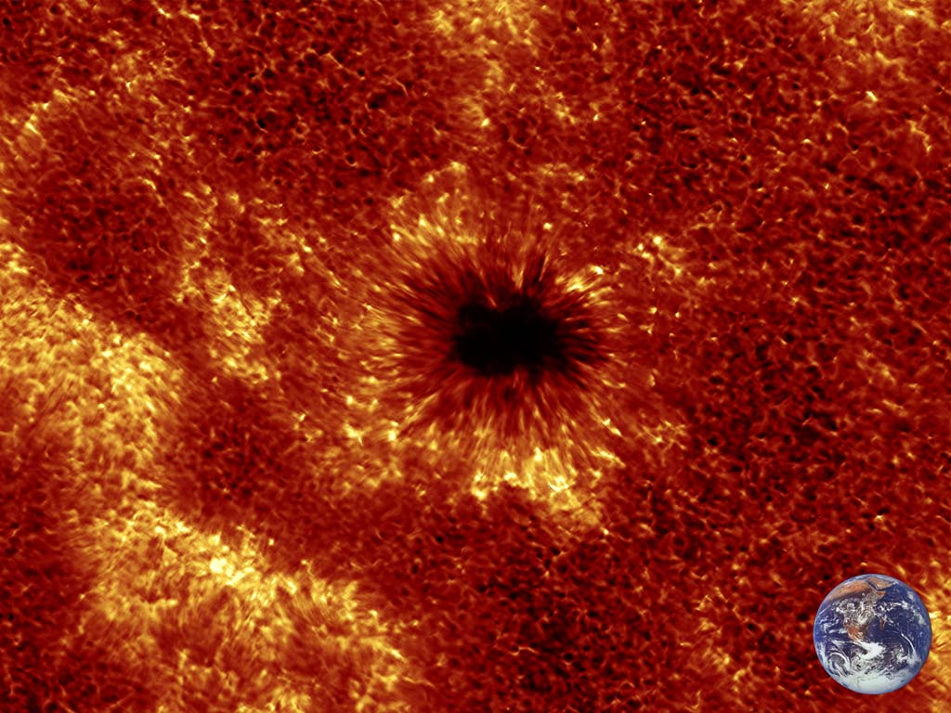
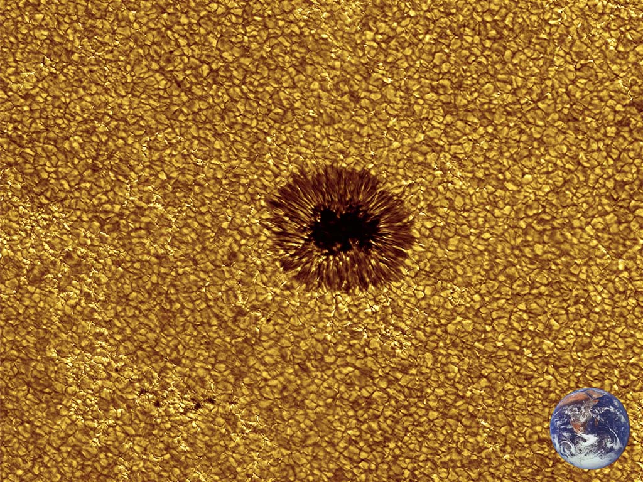
Suptilniji primer
Sunce posmatrano na 656.3 nm (H alpha), 396.8 nm (Ca II H) i 405 nm (G band)

Slide 9
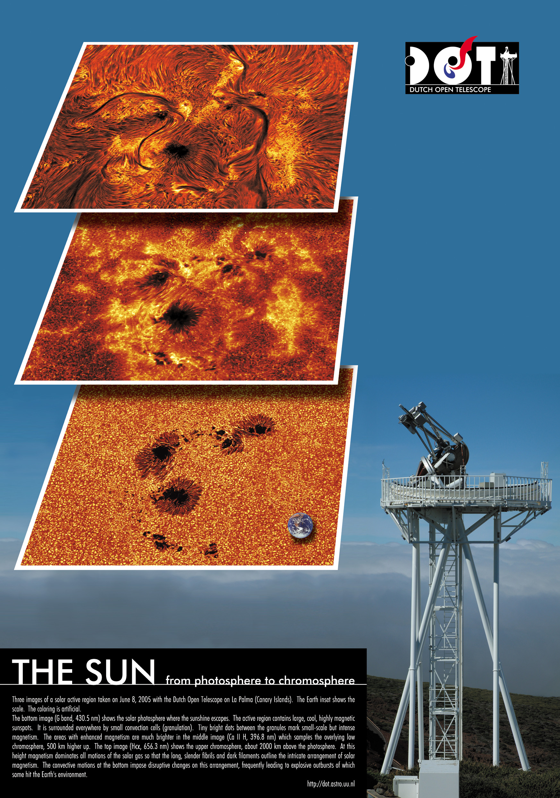

“Visina formiranja”
Setimo se (vežbe) da:
Optička dubina jedan leži na različitim fizičkim visinama za različite talasne dužine
Te visine odgovaraju različitim temperaturama
Na ovoj slici, svaki piksel ima drugačiju temperaturnu strukturu, pa na različitim talasnim dužinama vidimo različite “slike”
Ovakve slike možemo dobiti fokusirajući se čak i na samo jednu liniju!

Slide 10


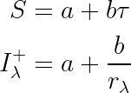
Malo formalnije
Uvedimo neku “referentnu” skalu optičke dubine, definisanu na nekoj dogovorenoj talasnoj dužini:
Uvedimo odnos izmedju neprozračnosti na nekoj talasnoj dužini i referentne neprozračnosti:
Ukoliko pretpostavimo da je funkcija izvora linearna na skali referentne optičke dubine dobijamo:

Slide 11
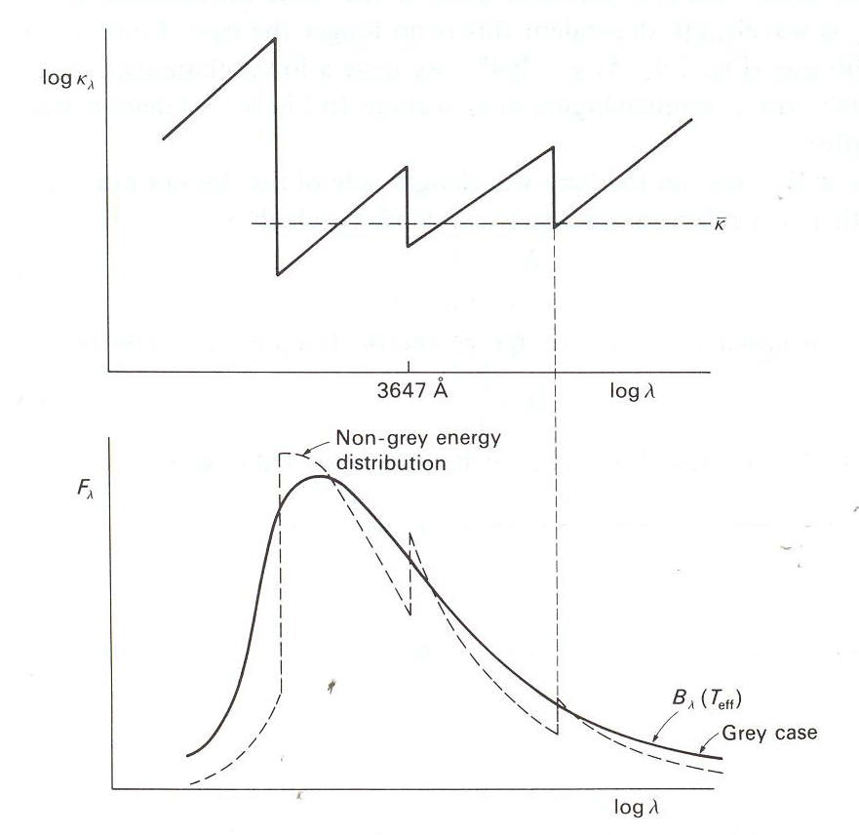
Uticaj zavisnosti koeficijenta apsorpcije od talasne dužine na izgled spektra
Primer desno je malo ekstremniji pošto su u pitanju linije, ali princip je isti

Slide 12
Šta sve doprinosi apsorpciji na nekoj talasnoj dužini
Zapišite sve procese kojih se setite koji dovode do apsorpcije (prava apsorpcija i rasejanje)
3 min

Slide 13
Šta sve doprinosi apsorpciji na nekoj talasnoj dužini
Zapišite sve procese kojih se setite koji dovode do apsorpcije (prava apsorpcija i rasejanje)
Apsorpcija u spektralnim linijama (vezano-vezani prelazi, b-b).
Fotojonizacija (vezano – slobodni prelazi, b-f).
3-body procesi (slobodno – slobodni prelazi, f-f)
Disocijacija molekula
Rasejanje na slobodnim elektronima
Rasejanje na atomima i molekulima (Rejlijevo rasejanje)
Rasejanje na česticama prašine
Ovo su samo najčešći / najvažniji procesi u vidljivom / UV / IR delu spektra!

Slide 14
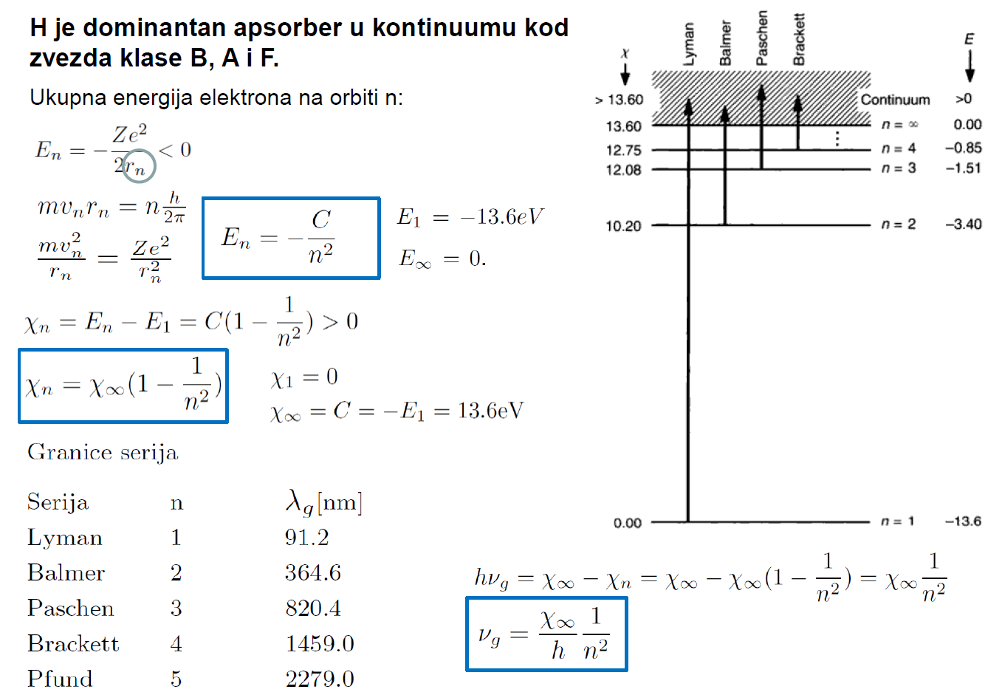
Slobodno-vezani prelazi u atomu vodonika

Slide 15

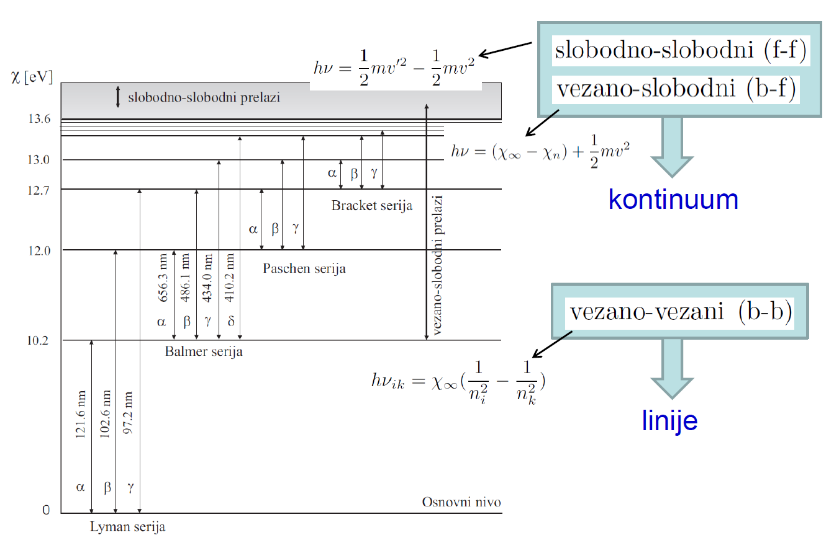



Slide 16
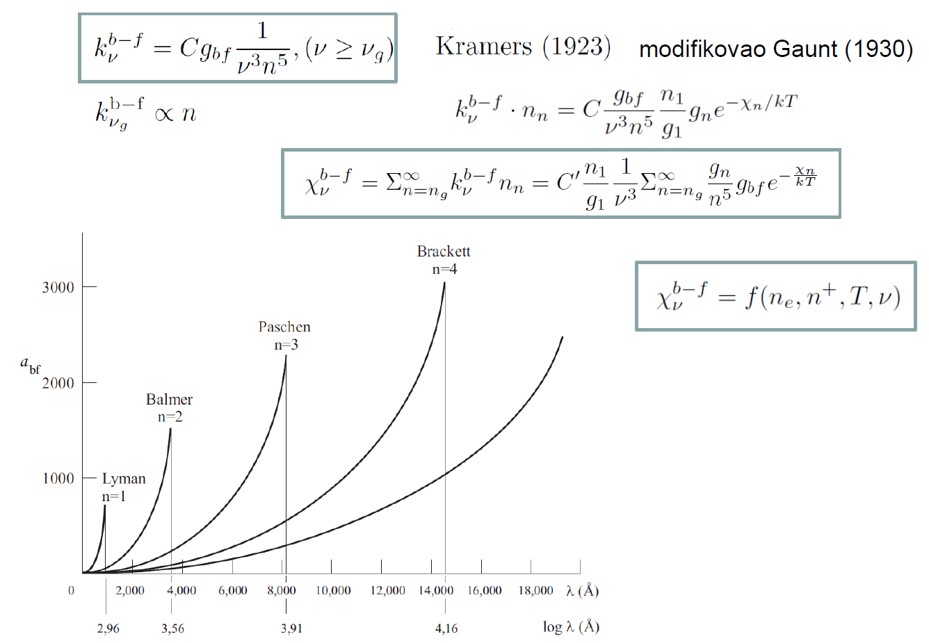
Zavisnost koeficijenta apsorpcije kod b-f prelaza od talasne dužine
Na jednoj talasnoj dužini imamo doprinos, u principu, više od jednog b-f prelaza!

Slide 17
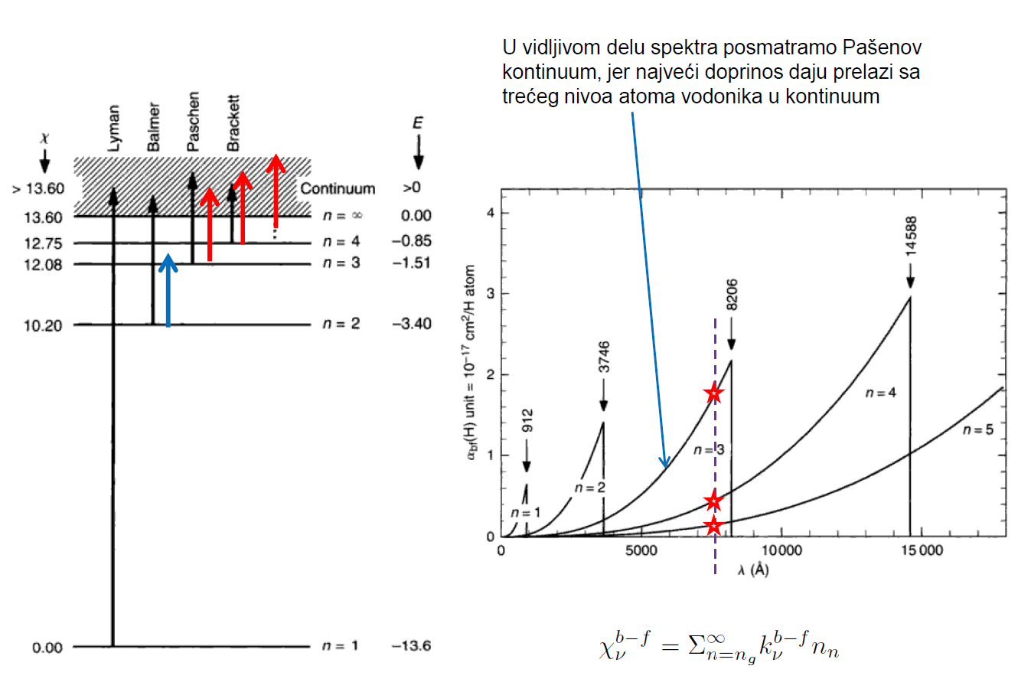

Slide 18
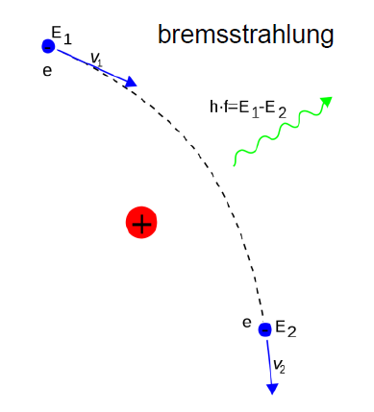
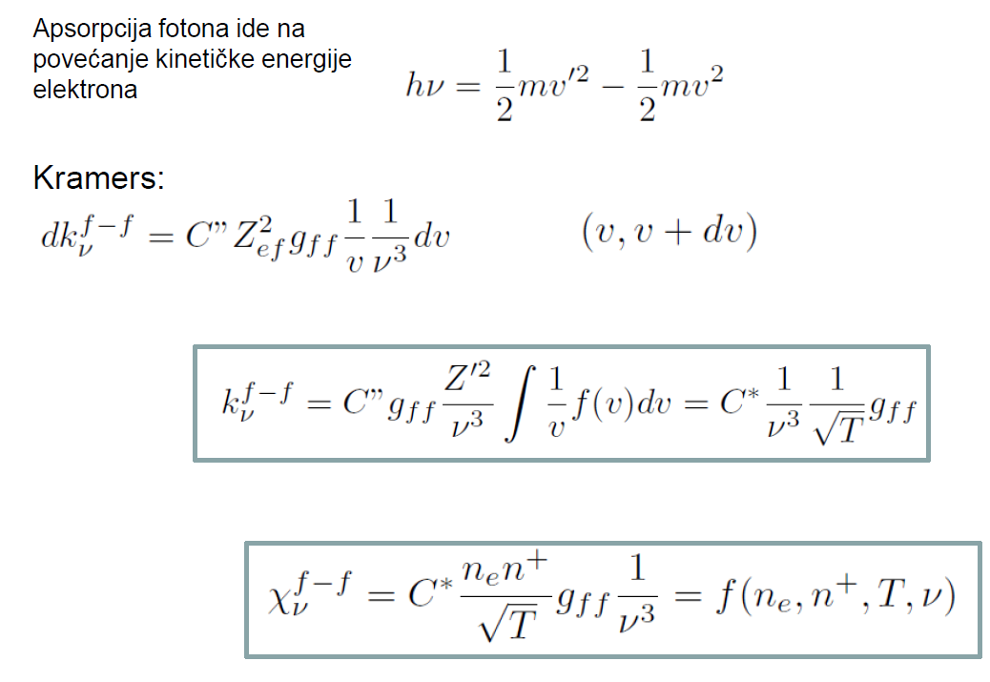
Slobodno – slobodni prelazi
Zakočno zračenje bi bila emisija fotona pri prolasku elektrona pored pozitivnog jona. Postoji i obrnuti proces! (Inverzni bremsstrahlung!)

Slide 19
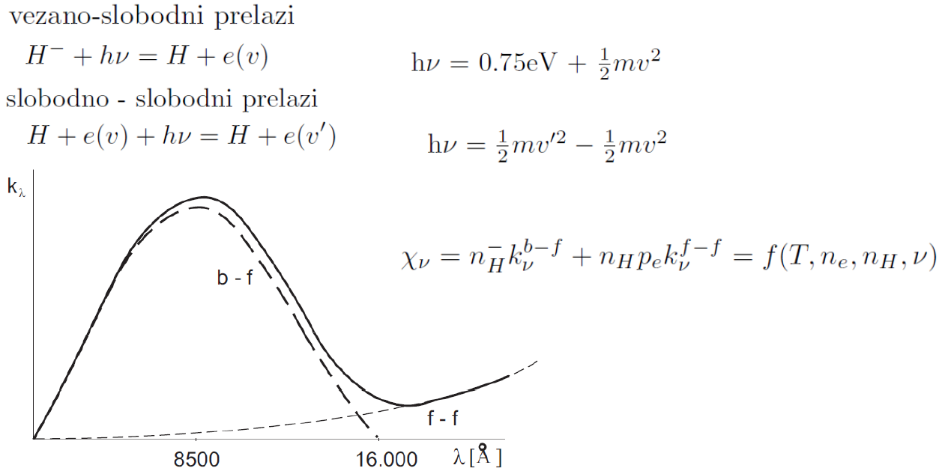
Negativan jon vodonika
Neprozračnost hladnijih zvezda ne može da se opiše procesima o kojima smo do sada pričali (zašto? 2-3 min)
Wildt (1939) je pokazao da je H- najznačajniji izvor neprozračnosti u Sunčevoj atmosferi
Energija veze je svega 0.75eV, sve preko toga “jonizuje” ovaj jon nazad u H + elektron

Slide 20
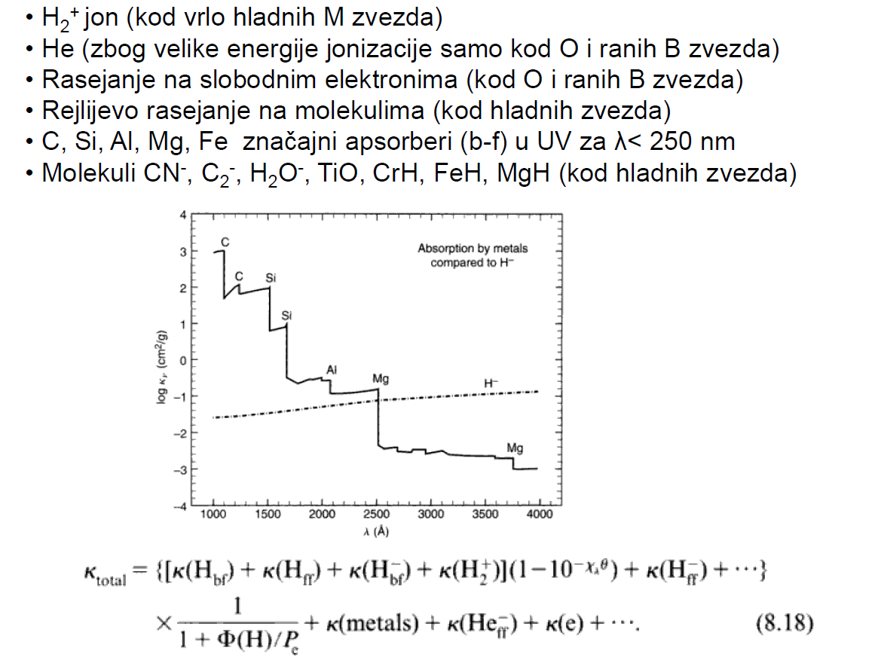
Ostali apsorberi

Slide 21
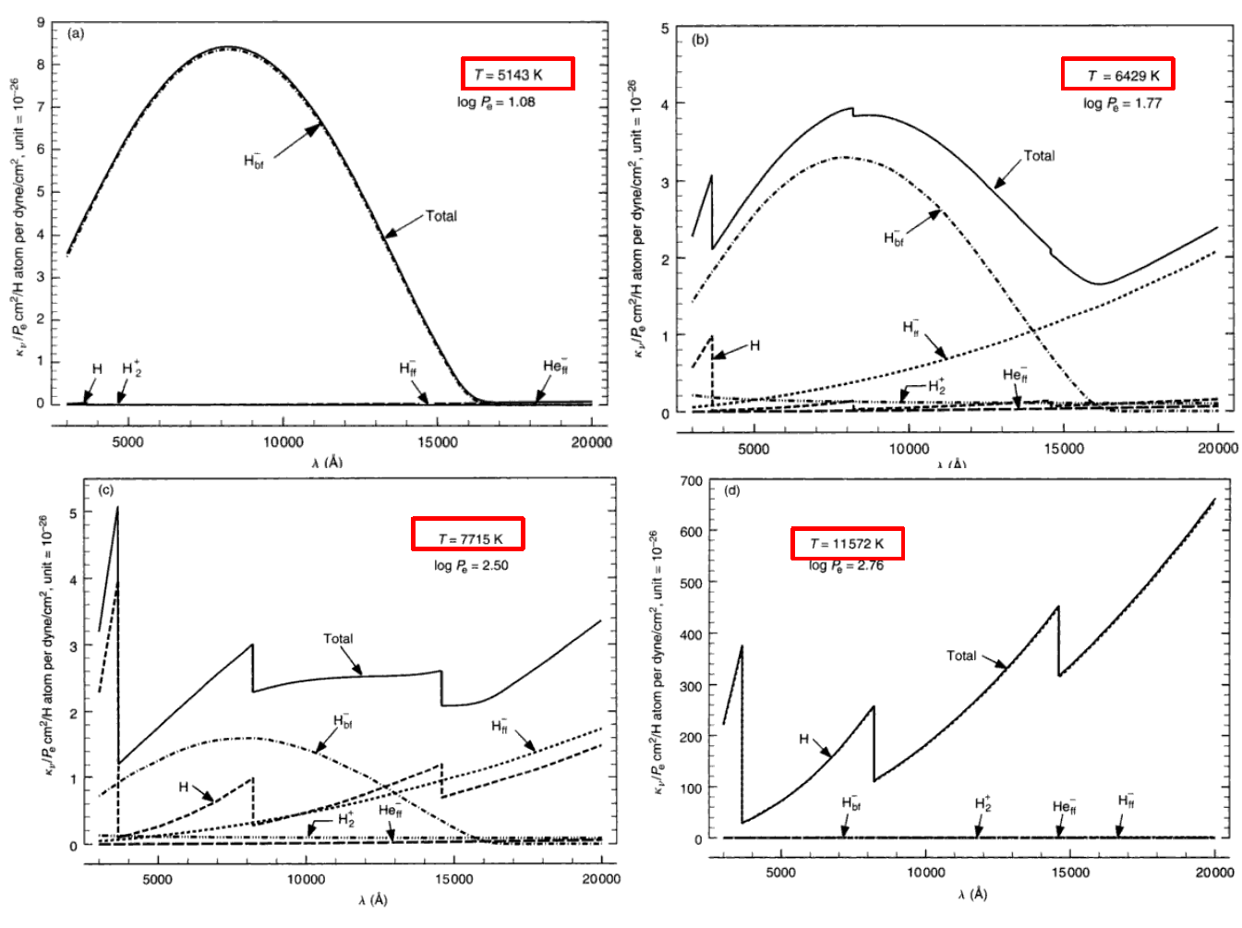

Slide 22
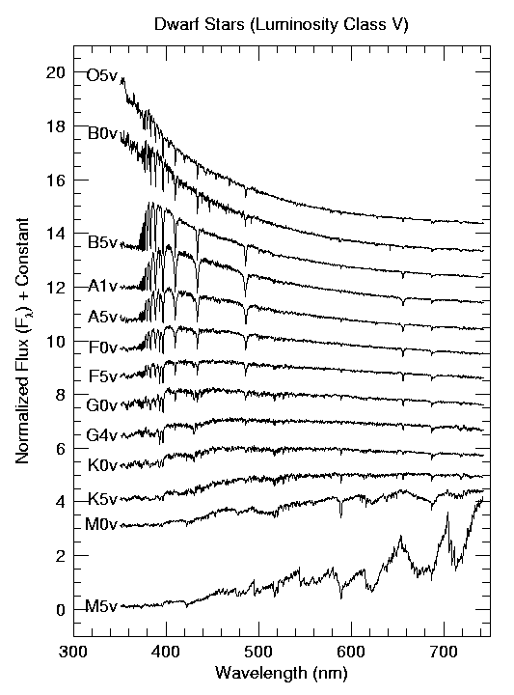
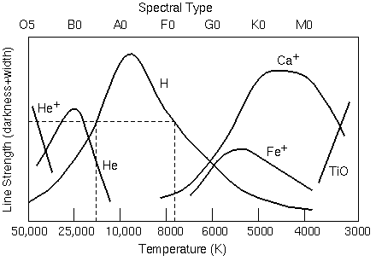
Sve ovo zajedno nam daje mogućnost da opišemo...
Spektar zvezda različitih spektralnih klasa!
Ne zaboravite da je osnova svega u Sahinoj (i Boltzmannovoj) raspodeli!

Slide 23
Ako je ostalo vremena, idemo nazad u notebook! :)

